Slide 1

Efficient Reachability Query Evaluation in Large
Spatiotemporal Contact Datasets
From VLDB 2012

Slide 2
OUTLINE
1.
Introduction
2.
Our method
3.
Experiments
4.
Conclusion
03

Slide 3


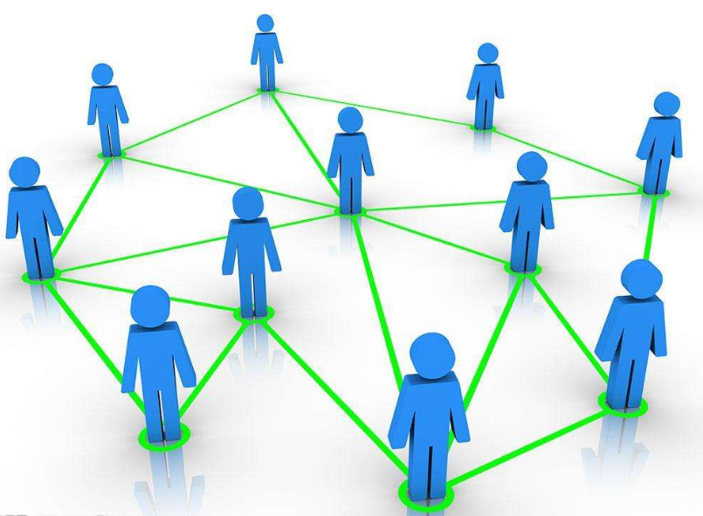
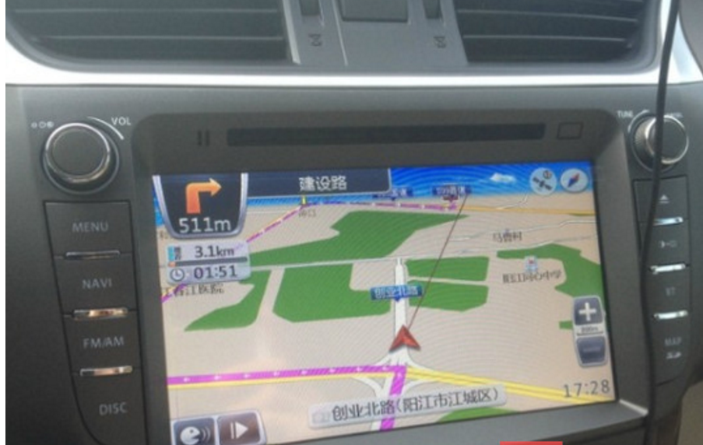
Introduction
Background
contact networks
04

Slide 4
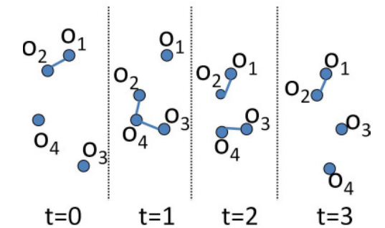
Introduction
Background
contact networks
infectious viruses
04

Slide 5
Introduction
Definition
contact networks
C = ( E , O , c , T , d _{T} )
E: environment
O: set of objects
c: set of contacts
T: time interval
d _{T}
04

Slide 6
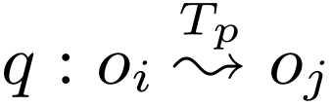
Introduction
Definition
contact networks
C = ( E , O , c , T , d _{T} )
q ( o₁ , o₄ , [0,1] )
q ( o₄ , o₁ , [0,1] )
04

Slide 7
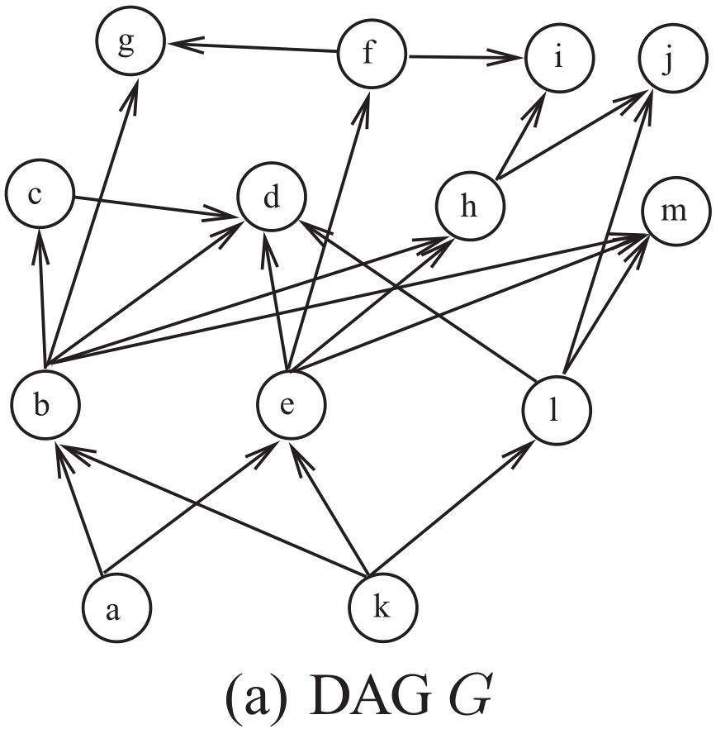
Introduction
Different
contact networks
①large-scale (disk-resident) historic contact datasets
②The contact between objects changes with time and space
04

Slide 8
OUTLINE
1.
Introduction
2.
Our Approach
3.
Experiments
4.
Conclusion
03

Slide 9
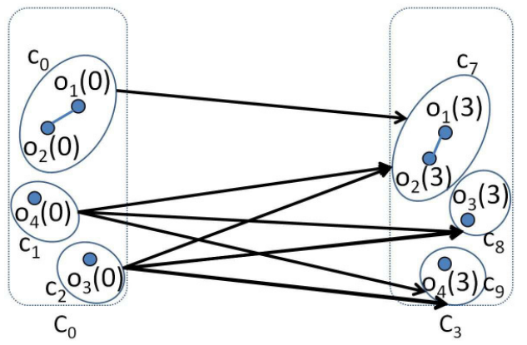
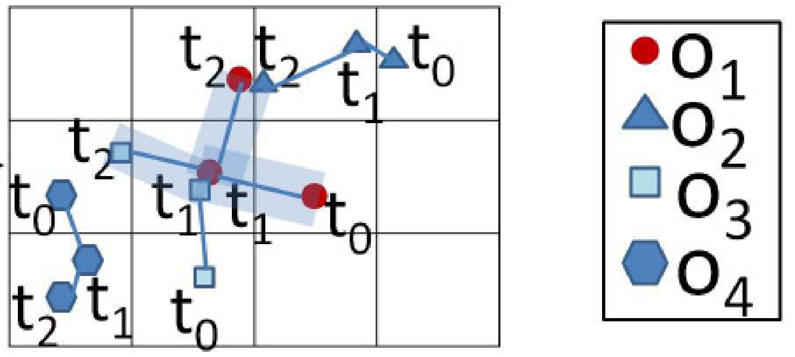
Our Approach
contact networks
ReachGrid (expanding)
for Small number of queries
space cost
ReachGraph (precompute)
Multiple queries
time cost
04

Slide 10
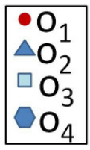
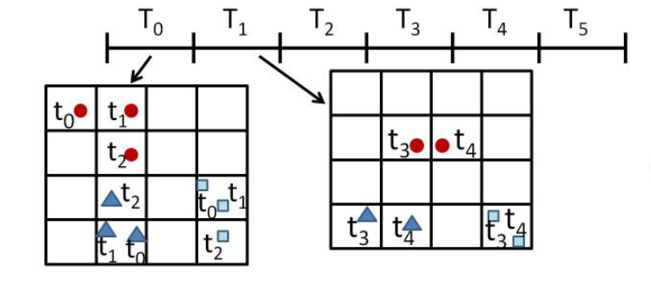
Our Approach
T ={t0,t1,t2,t3.....,tn}
ReachGrid
T_{i} ={t0,t1,t2}
scale
04

Slide 11
Our Approach
ReachGrid
(expanding)
d_{t}
q ( o₁ , o₂ , [t₀,t₂] )
t₁
t₂
t₀
Seed{o₁}
Seed{o₁,o₃}
Seed{o₁,o₃,o₂}
04

Slide 12
Our Approach
ReachGraph
(precompute)
Property 1 [Snapshot Symmetry]
Property 2 [Transitivity]
04

Slide 13
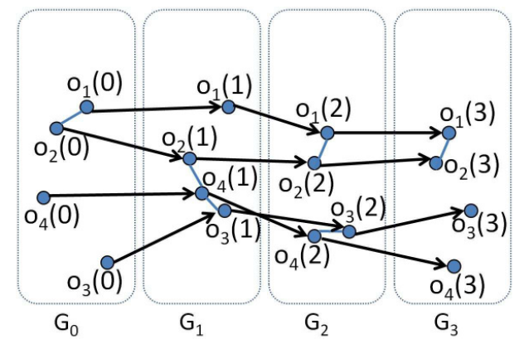
Our Approach
ReachGraph
(precompute)
C
q ( o₁ , o₄ , [t₀,t₁] )
TEN C
space cost
04

Slide 14
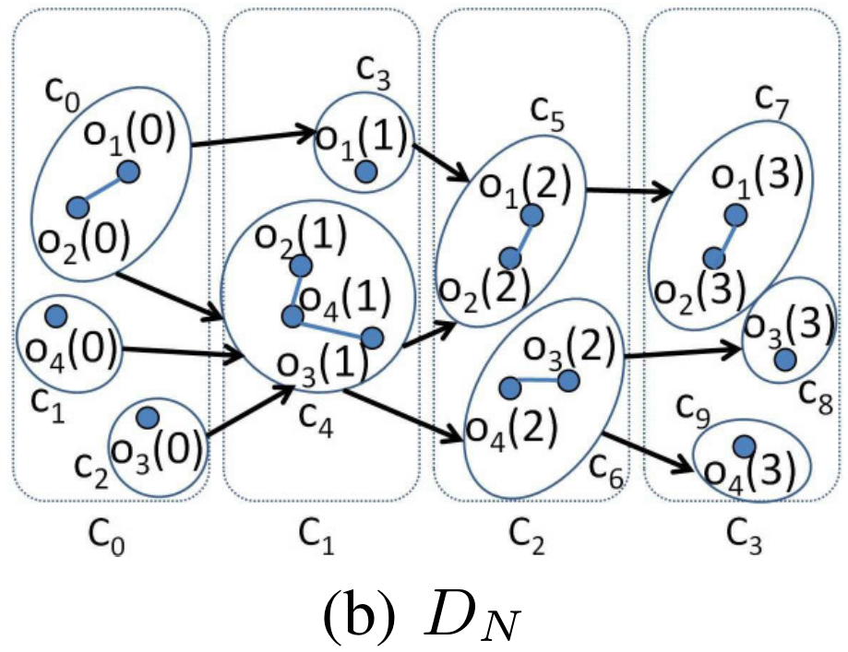
Our Approach
ReachGraph
(precompute)
TEN C
04

Slide 15
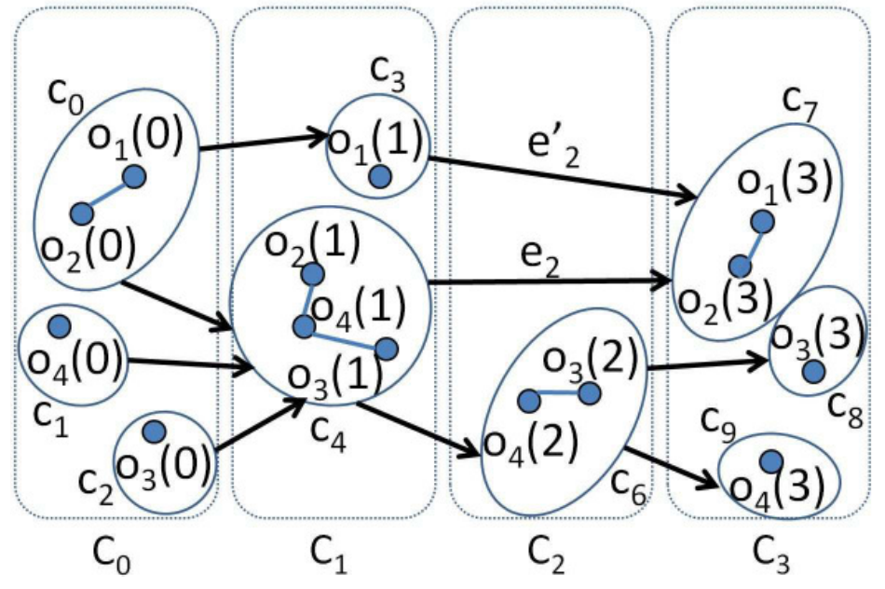
Our Approach
ReachGraph
(precompute)
D_{N}(reduction)
04

Slide 16
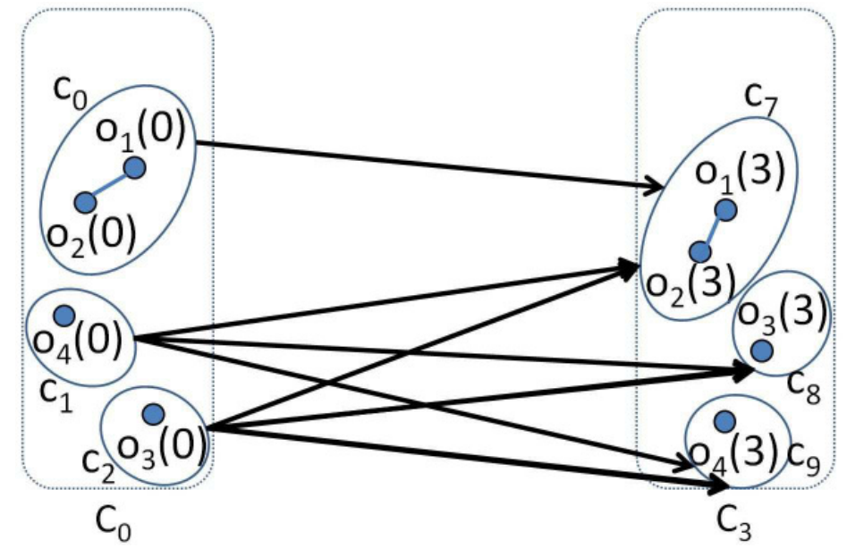
Our Approach
ReachGraph
(precompute)
Long span query takes Long query time
D_{N}(reduction)
D_{N3}(reduction)
04

Slide 17
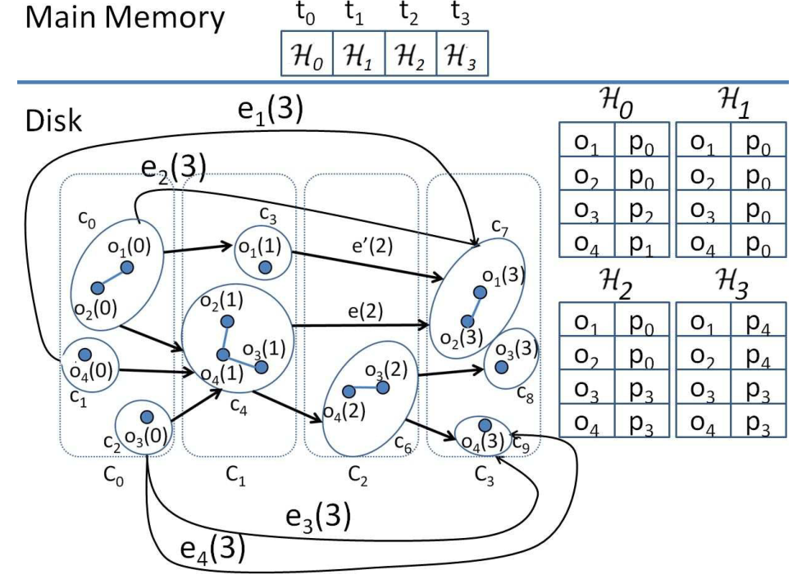
Our Approach
ReachGraph
(precompute)
D_{N3}(reduction)
04

Slide 18
Our Approach
ReachGraph
(precompute)
query Processing
Travel (BFS,DFS)
optimization
① we leverage multi-resolution index to traverse H_{N}
② Simultaneous query in both directions
q ( o₄ , o₁ , [t₀,t₃] )
q ( o₃ , o₁ , [t₀,t₃] )
04

Slide 19
OUTLINE
1.
Introduction
2.
Our Approach
3.
Experiments
4.
Conclusion
03

Slide 20
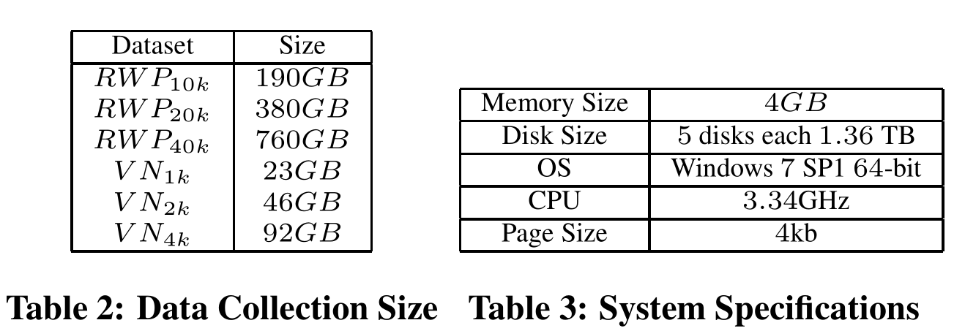
Experiments
18
Notes:
在前三个较小的数据集上面评估Xfer-to-one 和Dist-Samp以及DistR方法。然后再超级大的数据集Twitter7上评估DistR方法。
Table1显示的是四个确定的数据集，我们使用正态分布N(μ，σ )来生成每条边的概率。
Table2是合成的图，F表示图分为几个区也就是几个服务器。

Slide 21
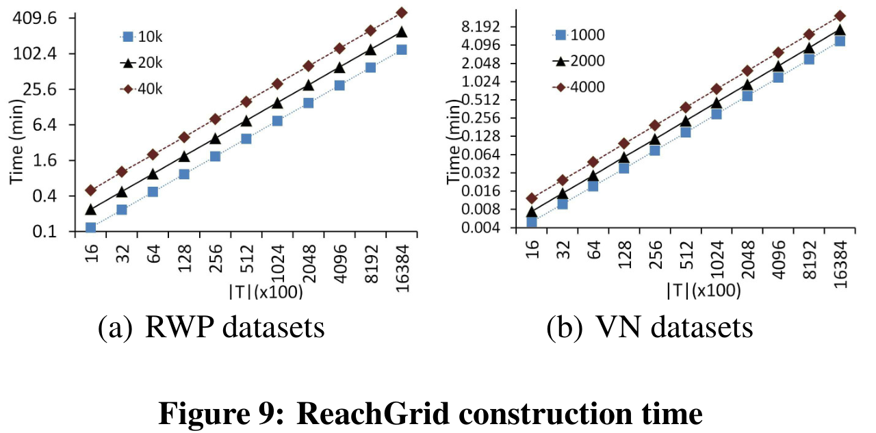
Experiments
19

Slide 22
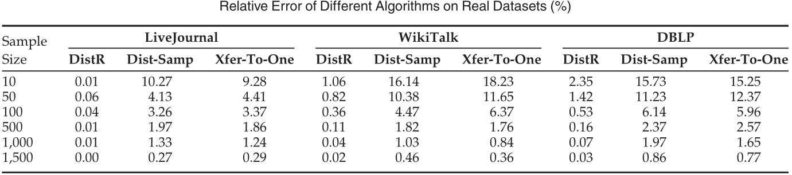
Experiments
20
Notes:
这里计算的是与真实数据的相对误差相对误差。当抽样次数越多的时候，三种算法的相对误差都越来越小。当抽样次数达到1500次的时候，DistR在第一个数据集的产生的相对误差为0了。所以提出的算法不仅比前两种算法效率高，准确性也高。

Slide 23
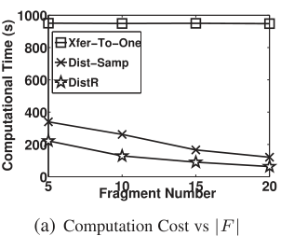
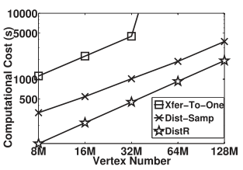
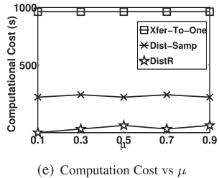

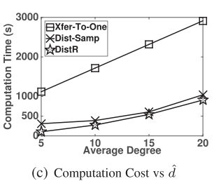
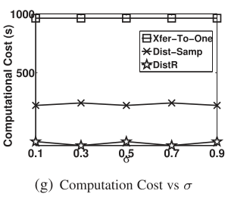
Experiments
a
b
c
d
e
21
Notes:
在算法的可扩展方面，图a说明了随着图的片段越来越多，服务器就会越多，计算能力就会越强，所以对于分布式的两种算法来说，时间都是减少的，但是我们的算法更优。
图b说明了随着顶点数的增加，图的规模会变大，三个算法的时间都是变长的，但是我们的算法在时间方面也是优于其他两个算法的。
图c说明了当随着均值不断增大，我们的方法所用的时间短，而且时间比较稳定。
图d说明了随着每个顶点的平均度不断增加，导致了图的规模变大了，三种方法都变慢了，即便如此，那么我们的方法在时间方面也是优于前两个方法 的。
图e说明了当随着概率分布的方差越大，对三种方法影响都不是很大，但我们的方法在时间花费上面是最小的。
作者从这几个方面说明了DistR方法是比较稳定的。

Slide 24
OUTLINE
1.
Introduction
2.
Existing method
3.
Our method
4.
Experiments
5.
Conclusion
22

Slide 25
Conclusion
This paper propose a technique to compute probability reachability queries in large uncertain graph by distributed graph reduction and distributed consolidation.
In the distributed graph reduction step, we find all of the maximal series-parallel graph of the original graph, whose reachability probabilities can be calculated in polynomial time, compute them and reduce the graph accordingly. In the distributed consolidation step, we transform the problem into a relational join process and provide an approximate answer to the #P-complete reachability query.
23
Notes:
在分布式图缩减步骤中，我们找到原始图的所有串并联图，其可达性概率可以在多项式时间内计算，计算它们并相应地减少图。完成此步骤后，只剩下一个小图表。在分布式合并步骤中，我们将问题转换为关系连接过程，并提供#P-complete可达性查询的近似答案。

Slide 26
Conclusion
t₀
t₀
t₀
23
Notes:
在分布式图缩减步骤中，我们找到原始图的所有串并联图，其可达性概率可以在多项式时间内计算，计算它们并相应地减少图。完成此步骤后，只剩下一个小图表。在分布式合并步骤中，我们将问题转换为关系连接过程，并提供#P-complete可达性查询的近似答案。

